Slide 1

TypeScript
Januar 2016
SWM intern
SWM intern
Öffentlich
Vertraulich
Streng
vertraulich

Slide 2

Agenda
17_84 83_84
Was ist TypeScript
Typen Hierarchie
Objekte
Funktionen
Vor- und Nachteile im Vergleich mit JavaScript

Slide 3
Was ist TypeScript
17_84 83_84
Veröffentlich durch Microsoft
Ein Superset von JavaScript
Mehrere Funktionen aus ES6/ES7
Interface, Klassen
Arrow Function
Decorators
Optional statische Typisierung
Erhöht die Flexibilität beim Refactoring.
Fehler beim Kompilierung entdecken statt in der Laufzeit
Bessere Autovervollständigung in IDEs
Notes:
Im Vergleich mit anderen Skript Sprachen wie Coffescript und Dart, ist jedes gültige JavaScript-Programm auch ein (syntaktisch) gültiges TypeScript-Programm. Man bezeichnet TypeScirpt als ein Superset von Javascript. Denn Typescript bietet noch weitere Features. Sie fallen in zwei Kateorien.
Mehrere Funktionen aus ES6/ES7: besonders in ES6 wird die klassenbasierte OOP hinzugefügt. Wir wissen vor ES6 kann man über Funktion eine Klasse implizit definieren und Vererbung mit der Prototyp-Kette.

Slide 4
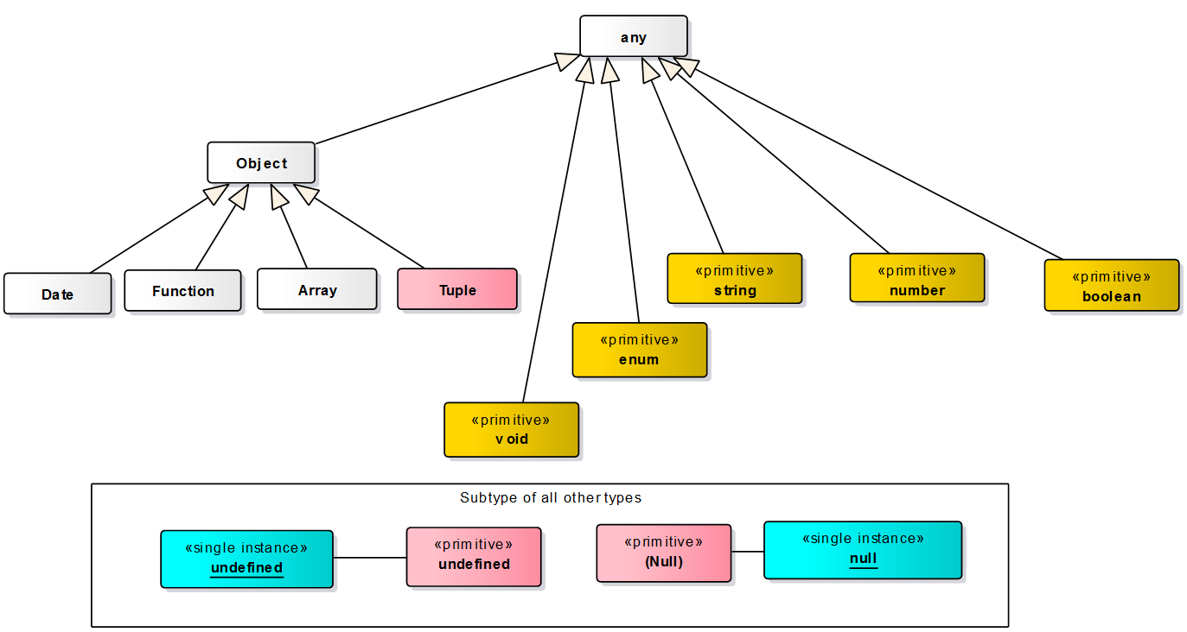
Type Hierarchie

Slide 5
Variablen Definieren und Zuweisen
var <Name> [: <Type>] [= <Wert>];
var num : number = 20;
var num = 20; // implizit Type: number
var num; // implizit Type: any; Wert: undefined
var v : void; v = undefined; // OK v = null; // OK v = 20; // Error: Type 'number' is not assignable to type‘void'
var aPerson : {name : string, vorname : string};
var vari : string | number = 20; // Union Type
var t : [number, string] = [3, „tree“]; // Tuple Type

Slide 6
Interfaces/classes
Eine Klasse hat zwei Typen: statische Seite und Instanz Seite.
Instanz Seite: Instanz Members und Funktionen
Statische Seite: Statische Members und Funktionen, Konstrukoren
Vererbung nur auf der Instanz Seite. (Java auf beide Seite)
Generische Klassen: Type Parameter nur auf der Instanz Seite. (Identisch Java)
this auf Instanz Seite: Das Objekt der Klasse
this auf Statische Seite: Die Konstruktor Funktion
Notes:
class A { protected static display():void { console.log("Inside static method of superclass"); } constructor(n:number, m:number) { console.log("number: " + n + ": " + m); } public output():void { console.log("output"); } public static dis() { console.log(typeof this); console.log(new this(12, 23)); console.log(this.constructor); } } class B extends A { constructor(n:number, m:number) { super(n, m); } public static test(){ new this(12, 22); } } B.test();

Slide 7
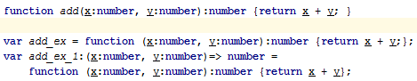
Function Type
Function Declaration und Expression
function add(x : number, y : number) : numer {return x + y};
var add = function (x : number, y : number) : numer {return x + y};
var add (x : number, y : number) => number =
function (x : number, y : number) : numer {return x + y};
Optional und Default Parameters
function build(first : string, last? : string) : string {return ...};
Sdf
Sdf
Notes:
class A { protected static display():void { console.log("Inside static method of superclass"); } constructor(n:number, m:number) { console.log("number: " + n + ": " + m); } public output():void { console.log("output"); } public static dis() { console.log(typeof this); console.log(new this(12, 23)); console.log(this.constructor); } } class B extends A { constructor(n:number, m:number) { super(n, m); } public static test(){ new this(12, 22); } } B.test();

Slide 8
AngularJS
Arror function
Vererbung
Function type
Optional parameter
Methode Überladen
Objekte Type {}
Private, Protected, Public (Vererbung -> Private)
Constructor
Static / Instance Side of a class
Module

Slide 9
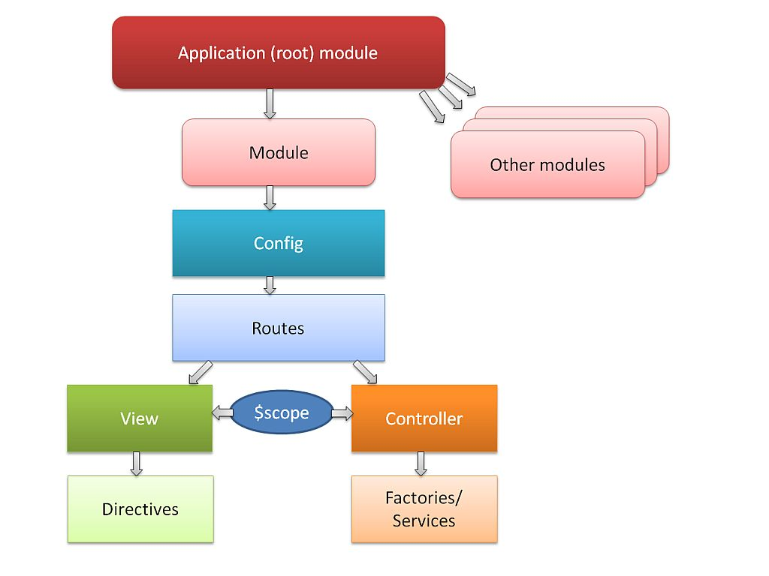

Slide 10
Entscheidung für Angular
Evaluierung WEB UI Komponente
Leichter Einstieg in die Javascript Welt
Ausgereiftes und weitverbreitetes Framework mit vielen fertigen Modulen
In sich stimmiges Gesamtkonzept inklusiver Modularisierung, Dependency Injection und Testbarkeit
Zusammenarbeit mit Agentur ist mit Angular sehr einfach
Mit umfangreichem Prototypen von Fei Xie erprobt
Genaue Erklärung im Wiki

Slide 11
Build Toolchain
Evaluierung WEB UI Komponente
Bereits prototypisch auf den I-Systemen von Bamboo und Nexus im Einsatz
Herausforderungen bei Firewallfreischaltungen
IntelliJ oder Eclipse oder beliebiger Texteditor
Gulp als Taskrunner
Karma & Jasmin für Tests (ngMock für Mocks)
Sehr kurze Buildzyklen

Slide 12
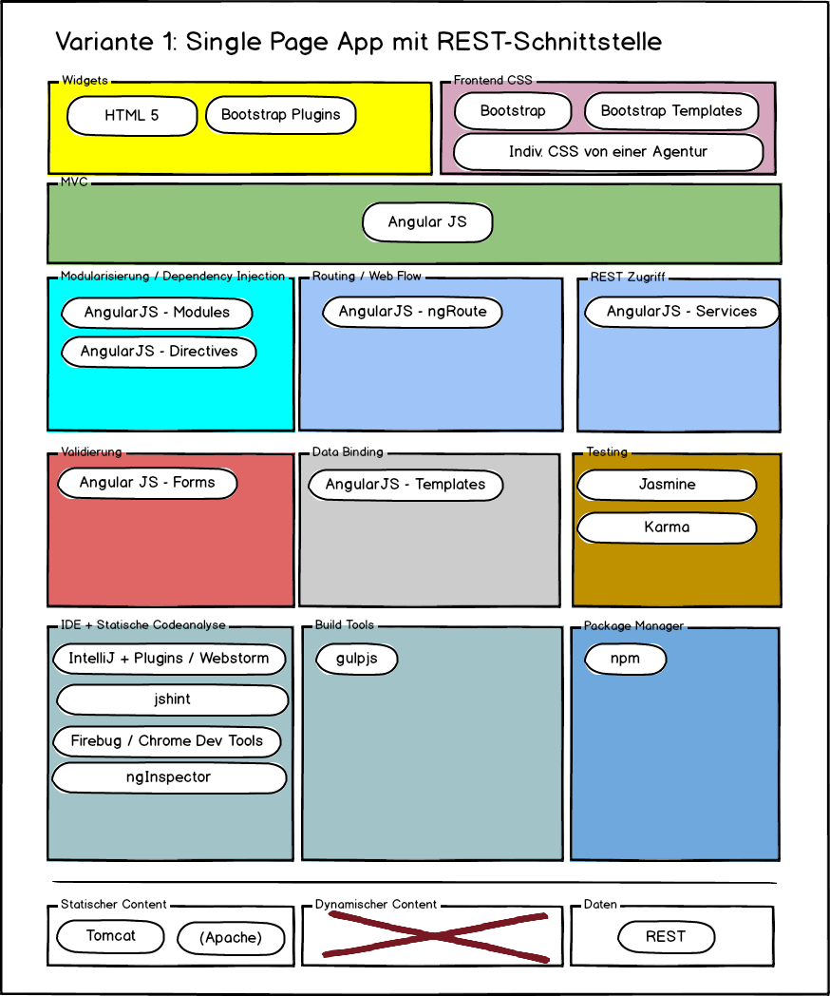

Slide 13
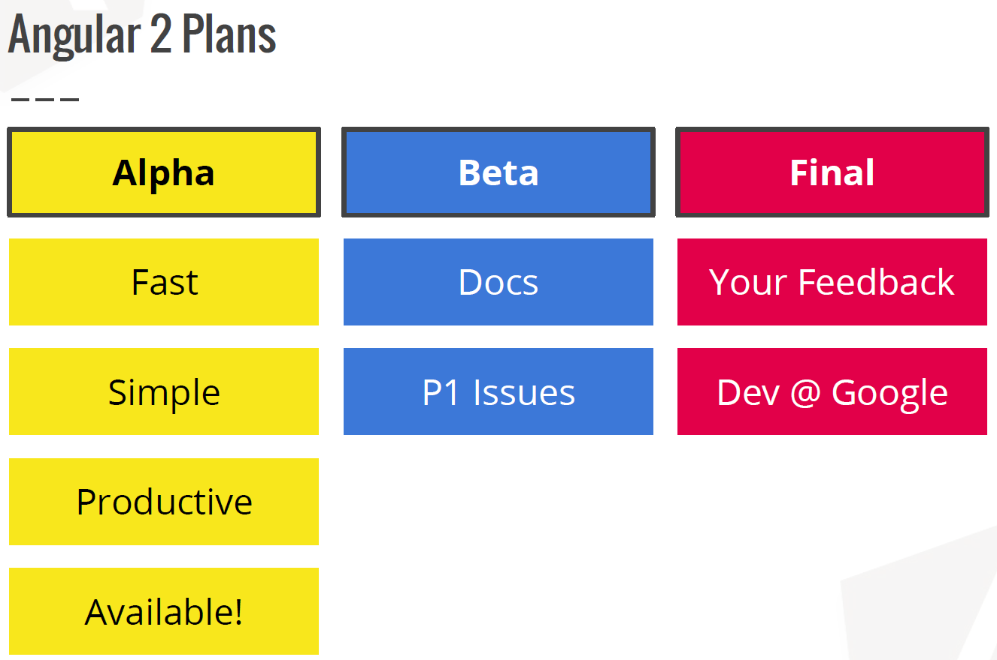
Evaluierung WEB UI Komponente

Slide 14
Neue Projekte Angular 1.x oder 2?
Evaluierung WEB UI Komponente
Vorschlag: 1.x
Angular 1.x lange Zeit weiter gepflegt und entwickelt (1.5, 1.6 angekündigt)
Upgradepfad gegeben (NgUpgrade, NgForward, Component Router)
Angular 2 noch nicht released, noch keine third-party-libraries

Slide 15
Empfehlung
AngularJS als Alternative in der Technologiestrategie freigeben
Dokumentation der Erfahrungen im Wiki
Integration der Build-Tools in produktiven Bamboo
Ausführliche Vorstellung von AngularJS im nächsten Java-AK
Typescript möglich

Slide 16


Come to the bright side - use AngularJS

